Slide 1
Käy tutustumassa hankkeen koulutuksiin osoitteessa
www.osaavafarmari.fi
Meidät löytää myös Facebookista ja Instagramista.
Lisätietoja:
Projektipäällikkö Agnieszka Laherto
044-7856886
Agnieszka.Laherto@savonia.fi
Projektiasiantuntija Outi Kuvaja
044-7856880
Outi.Kuvaja@savonia.fi
Osaava farmari -hanke järjestää maatalousyrittäjille talous-, yrittäjyys- ja johtamisosaamisen koulutuksia.
Koulutuksien toteutuksesta vastaavat suomenkielistä agrologikoulutusta tarjoavat ammattikorkeakoulut.
Kaikki koulutukset ovat osallistujille maksuttomia.
Hanke aika 1.5.2021-31.3.2024

Slide 2
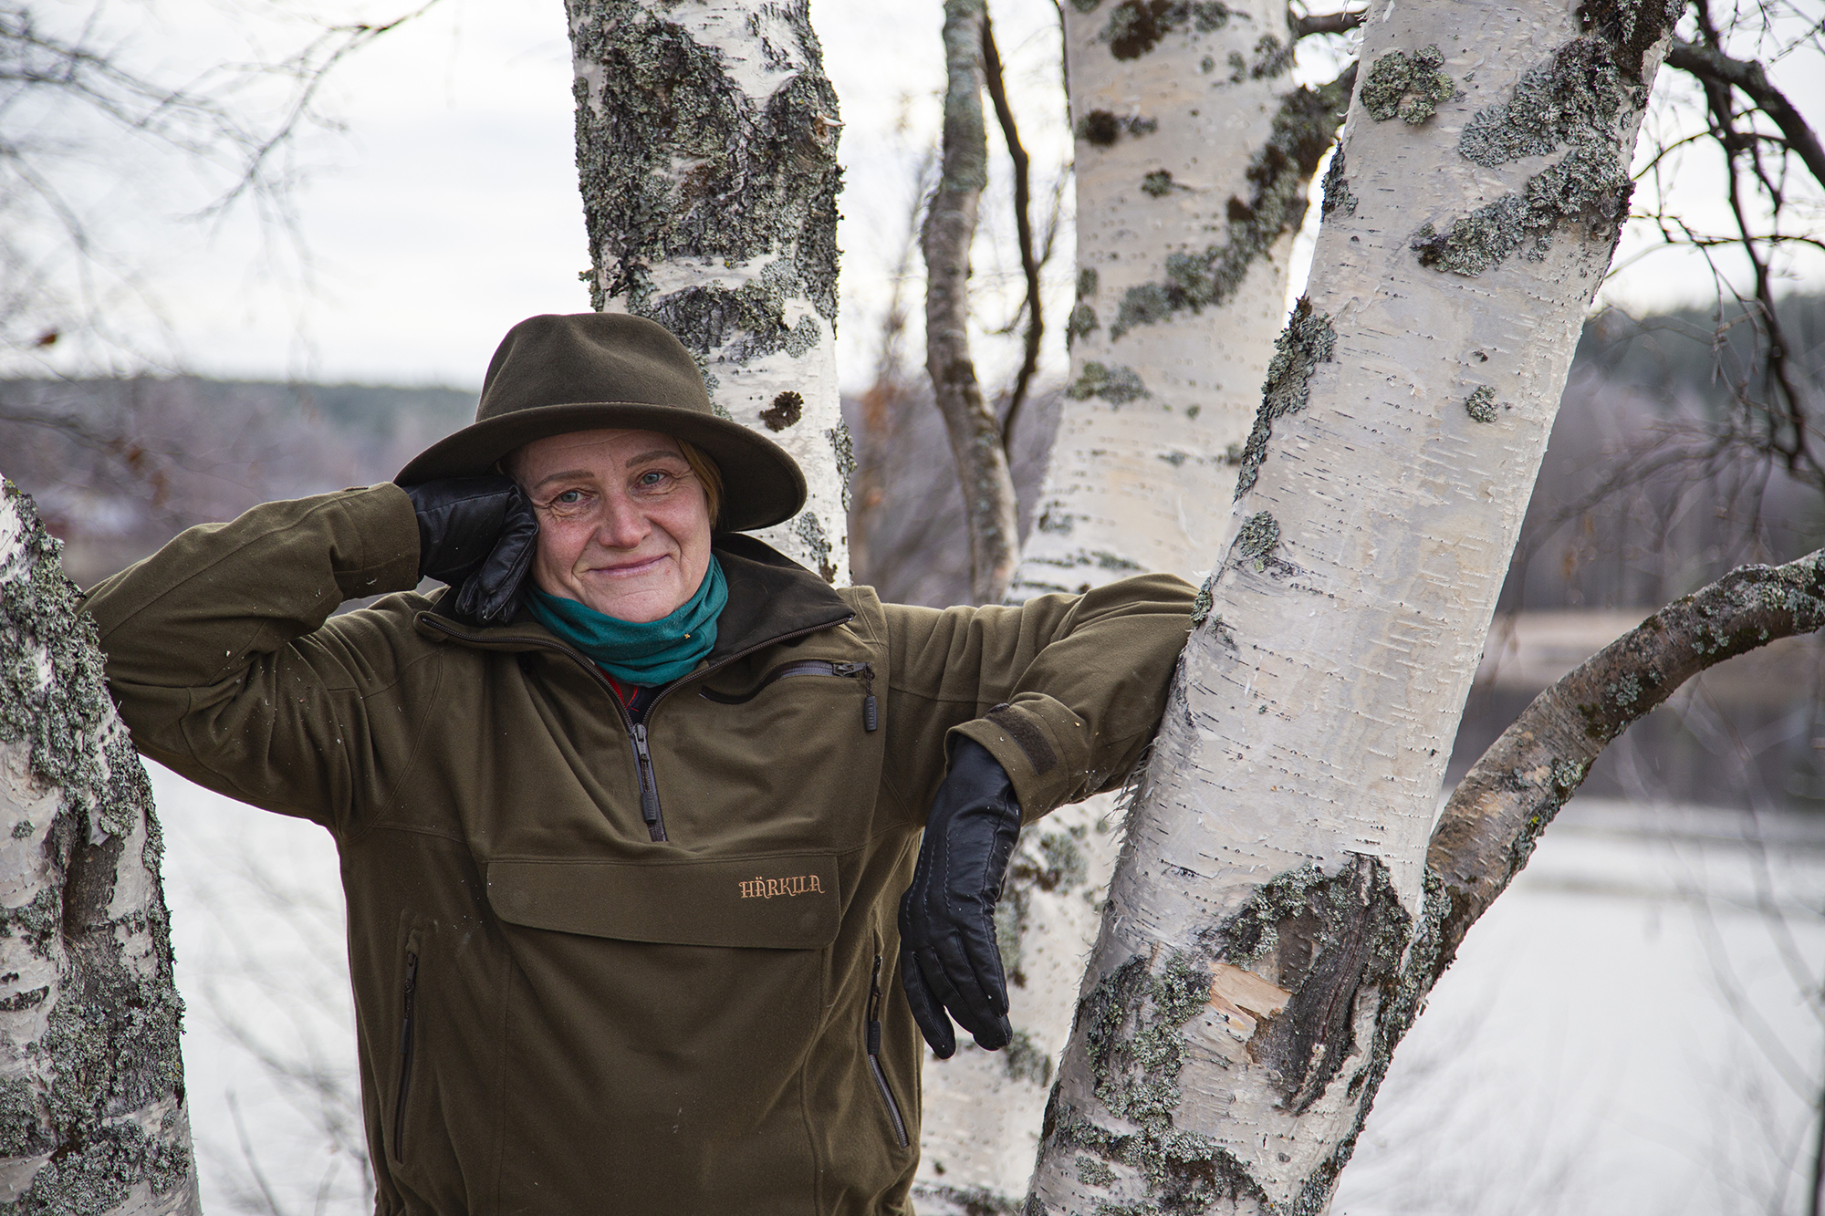
Maarit Timonen
lehtori, hankeasiantuntija
MMM, metsänhoitaja, agrologi (AMK)
Tulevaisuuden biotalous
Lapin AMK, Rovaniemi
p. 040-6481832
Jokiväylä 11 C
96300 Rovaniemi
https://www.lapinamk.fi/fi

Slide 3
Lähteet:
*https://fi.economy-pedia.com/11038698-productive-process
*https://www.metsagroup.com/fi/metsafibre/metsafibre/sahatavaran-tuotanto/
*Monipuolinen nurmi- https://www.youtube.com/watch?v=-RMEVxanedo
*https://prosessikuvaus.fi/prosessikuvaus/
*varautuminen_www_fi_24052016.pdf (ilmastoviisas.fi)
*Raija Oranen. Iso. Otava 2022
*Lapin AMK:n agrologiopiskelijoiden prosessikuvaukset
Tuotannonjohtaminen yrityksessä
1.osa: Tuotannonkuvaus ja dokumentointi
12.1.23 klo 12.30-14.30
2.osa: Tuotannonjohtaminen
18.1.23 klo 12.30-14.30
3. osa: Tuotannon seurantajärjestelmä, LEAN
6.2.23 klo 12.30-15

Slide 4
Taso 1 tuotantoprosessien hahmottaminen ja niihin vaikuttavien muuttujien tunnistaminen sekä oman aktiivisen toiminnan eli johtamisen mahdollisuudet
Maatalouden tuotantoprosessit ja niiden kuvaaminen, agrologiopiskelijat ja Maarit
Hyödynnetään agrologiopiskelijoiden tuottamia erilaisia prosessikuvauksia perusmaatalouden ja maaseutuyrittämisen alalta. Edetään aiheen käsittelyssä alla olevan listauksen mukaan.
Visuaalinen esitys prosesseista ja niiden syy- seuraus – suhteiden aukaiseminen näkyväksi (olemassa olevan kuvaus)
Prosessiin vaikuttavien eri asioiden hahmottaminen (sisäiset ja ulkoiset tekijät)
Prosessin muuttaminen tai uusien prosessivaihtoehtojen tunnistaminen (muutostekijät ja niiden seuraukset)

Slide 5
Taso 2 jatkaa tasolla 1 esitettyjen prosessikuvausten työstämistä syvemmälle johtamisjärjestelmän suuntaan eli tuotantojohtamiseen
Tuotantoprosessien tuottavuuden mittaaminen ja kehittäminen, Maarit
Mittarit - Mikä on mittari? Mitä on järkevää mitata? Mihin mitattua tietoa hyödynnetään?
Analysointi - Mikä on tulosten analysointivaihe? Koska sen pitäisi olla ja miksi? Miten omia tuloksiaan eli mitattua tietoa voi analysoida ja (vertais)arvioida? Mihin analyysin pitäisi johtaa?
Toimenpiteet – Mitä on toimenpiteet? Kuinka mitattu ja analysoitu tieto saadaan muutettua toimenpiteiksi? Milloin toimenpiteet ovat välttämättömiä, ennaltaehkäiseviä, vaihtoehtoisia, ei- tarpeellisia?
Kurssitehtävä1: Jatka piirtämistä sinua kiinnostavaan tai tuttuun tuotantoprosessiin, jonka piirsit kurssilla 1 valitsemallasi menetelmällä. Huomioi kurssilla 2 opettajan esille nostamat näkökohdat prosessissasi eli mittarit, analysointivaiheet ja mieti valmiiksi mahdolliset toimenpiteet.

Slide 6
OLETHAN ILMOITTAUTUNUT?
Tasolla 3 luodaan tasojen 1 ja 2 tuotoksille käytännön merkitys Lean –filosofian avulla. Tarkastelemme kunkin prosessin virtaustehokkuutta parannellen prosessia.
Johdantoluento aiheeseen ja kansallisen tason Lean esimerkkejä
Prosessien toimivuuden seurantajärjestelmän toteuttaminen, Lean, Aija
Leanin perusteet ja työkalut, muut johtamismetodit
Strateginen johtaminen
Mahdollisesti visuaalinen luento, prezi. Olemassa olevat caset kansalliselta tasolta.
Kurssitehtävä: Hyödynnä aiemmin luomaa prosessikuvausta ja lähde etsimään niistä erilaisia hukkatyyppejä. Pohdi onko prosessin sisällä lopputuloksen kannalta merkityksettömiä vaiheita, jotka voisi korvata tai poistaa. Mitä prosessissa tulisi tehdä, jotta se olisi sujuvampi. Tavoitteena on kehittää prosesseja tehokkaammaksi ja tuottavammaksi.

Slide 7
Mitä on tuotannonjohtaminen?
Tuotannonjohtaminen yleistyi teollisen vallankumouksen myötä 1800-luvulla länsimaissa. Tavoitteena oli pääomavaltaisissa yrityksissä (tekstiili-, metalli- ja metsäteollisuus) tehostaa tuotantoa, pyrkiä reagoimaan nopeammin markkinoiden muutoksiin ja kohdentaa paremmin pääomia oikeisiin kohteisiin. Näihin tavoitteisiin pyrittiin paremmalla tuotannon tuntemisella, seurannalla ja suunnittelulla sekä aktiivisilla johdon tekemillä päätöksillä tuotannon muutoksista.
Tuotannossa on yleensä 5 muuttujaa, joiden kustannusten kanssa se tasapainoilee muuttuvassa markkinassa: raaka-aine, työvoima, käyttövoima eli energia, logistiikkakulut sekä hallinnolliset kulut kuten tullit ja tariffit sekä pääomien korkokulut. Tuotteen hinnalla pyritään kattamaan edellä mainitut kulut ja tuottamaan sen lisäksi voittoa. (Raija Oranen. Iso. Otava 2022).

Slide 8
Mikä on tuotantoprosessi?
Tuotantoprosessi on joukko tehtäviä ja menettelyjä, joita yritys tarvitsee tavaroiden ja palveluiden tuottamiseksi.
Tuotantoprosessin vaiheet: 1. Raaka-aineiden hankinta 2. Tuotanto 3. Tuotteen mukauttaminen asiakkaan, ostajan tarpeisiin ja hinnoittelu 4. Markkinointi
https://fi.economy-pedia.com/11038698-productive-process

Slide 9
Mitä hyötyä on tuotantoprosessin tuntemisesta?
Tuotteesta saatavan hinnan lisäksi tuotannossa tarkkaillaan tuotannon kustannuksia. Molempiin sekä saatavaan hintaan että maksettaviin kustannuksiin pyritään vaikuttamaan tuotannossa aktiivisesti seuraamalla toteutunutta tuotantoa. Tämä vaikuttaa yrityksen kannattavuuteen ja maksuvalmiuteen nopeasti sekä vakavaraisuuteen pitkällä tähtäimellä.
Tuotantoprosessilla on oltava täsmälliset tavoitteet ja tavoitteiden toteutumisen tiukka valvonta tuotantoprosessissa. Tällä tavoin yritys voi saada voittoa. Mitä isompi yritys, sitä tärkeämpää on mukauttaa tuotantoprosessi markkinoiden vaatimuksiin, esimerkiksi metsä- tai elintarviketeollisuus. Vastaavasti pienemmällä yrityksellä on helpompi räätälöidä tuotteita ja toimintaansa asiakkaan tarpeiden mukaan, ja saada täten markkinaetua.
https://fi.economy-pedia.com/11038698-productive-process

Slide 10
Mikä on tuotanto- eli prosessikuvaus?
Yleensä se tarkoittaa yleistä kuvausta siitä miten eri prosessit organisaatiossa rakentuvat ja miten ne ovat liitoksissa toisiinsa. Lisäksi yleisesti aiheeseen liittyvät yleensä ydin-, tuki- ja aliprosessit, työohjeet sekä toiminnan mittaaminen. Ydinprosessit ovat organisaation tärkeimmiksi tunnistetut prosessit.
https://prosessikuvaus.fi/prosessikuvaus/

Slide 11
Taso 2 jatkaa tasolla 1 esitettyjen prosessikuvausten työstämistä syvemmälle johtamisjärjestelmän suuntaan eli tuotantojohtamiseen MAT-sääntö
Tuotantoprosessien tuottavuuden mittaaminen ja kehittäminen, Maarit
1. Mittarit - Mikä on mittari? Mitä on järkevää mitata? Mihin mitattua tietoa hyödynnetään?
2. Analysointi - Mikä on tulosten analysointivaihe? Koska sen pitäisi olla ja miksi? Miten omia tuloksiaan eli mitattua tietoa voi analysoida ja (vertais)arvioida? Mihin analyysin pitäisi johtaa?
3. Toimenpiteet – Mitä on toimenpiteet? Kuinka mitattu ja analysoitu tieto saadaan muutettua toimenpiteiksi? Milloin toimenpiteet ovat välttämättömiä, ennaltaehkäiseviä, vaihtoehtoisia, ei- tarpeellisia?

Slide 12
Mittarit https://talentree.fi/konsultointi/miten-laatujarjestelman-rakentaminen-etenee/
Mikä on mittari? ”Mittarit antavat tietoa yrityksen toiminnasta, jonka pohjalta se voi tehdä strategisia päätöksiä.”
Savoniassa tehty lopputyö: https://www.theseus.fi/bitstream/handle/10024/108683/Kuvaja_Jouko.pdf?sequence=1&isAllowed=y
Mitä on järkevää mitata?
Mihin mitattua tietoa hyödynnetään?
Johtamisjärjestelmän ehdottomia hyötyjä on laatia johdolle yksinkertainen malli ja tärkeimmät mittarit, (KPIt) eli tuotannon kriittiset pisteet, yrityksen tilanteen reaaliaikaiseen seurantaan ja jatkuvaan parantamiseen. Näin pystytään reagoimaan tuotannossa tapahtuviin muutoksiin mahdollisimman nopeasti ja tietoisesti ohjaamaan prosessia haluttuun suuntaan mitattuun tietoon perustuen = tuotantojohtaminen. Mittareiden avulla johdon sormi on ns. koko ajan tuotannon pulssilla. Seurannassa voidaan hyödyntää erilaisia sopivia työkaluja.

Slide 13
2. Arviointi
Mikä on tulosten arviointivaihe? Mitä siinä tehdään? Koska sen pitäisi olla ja miksi?
Miten omia tuloksiaan eli mitattua tietoa voi analysoida ja (vertais)arvioida?
* ”Benchmarkingissa yritys vertaa toimintojaan tai työvaiheitaan jonkin toisen yrityksen vastaavaan toimintoon tai työvaiheen toteuttamiseen. Tämä on vertailu- ja analyysimenetelmä, jossa halutaan vertailtavaksi valioluokan yritys, joka toimisi esikuvana omalle yritykselle. (Andersson, Hiltunen ja Villanen 2004, 69.)”
* Itsearviointi verraten joihinkin annettuihin kriteereihin. Saatko jostain muualta vertailuaineistoa omien tulostesi vertailuun? Meijeri tai teurastamo? Viljan ostaja?
TALOUSTOHTORIN VERTAILUAINEISTO https://portal.mtt.fi/portal/page/portal/taloustohtori/kannattavuuskirjanpito/taustatiedot/Tunnusluvut/
Mihin analyysin pitäisi johtaa?

Slide 14
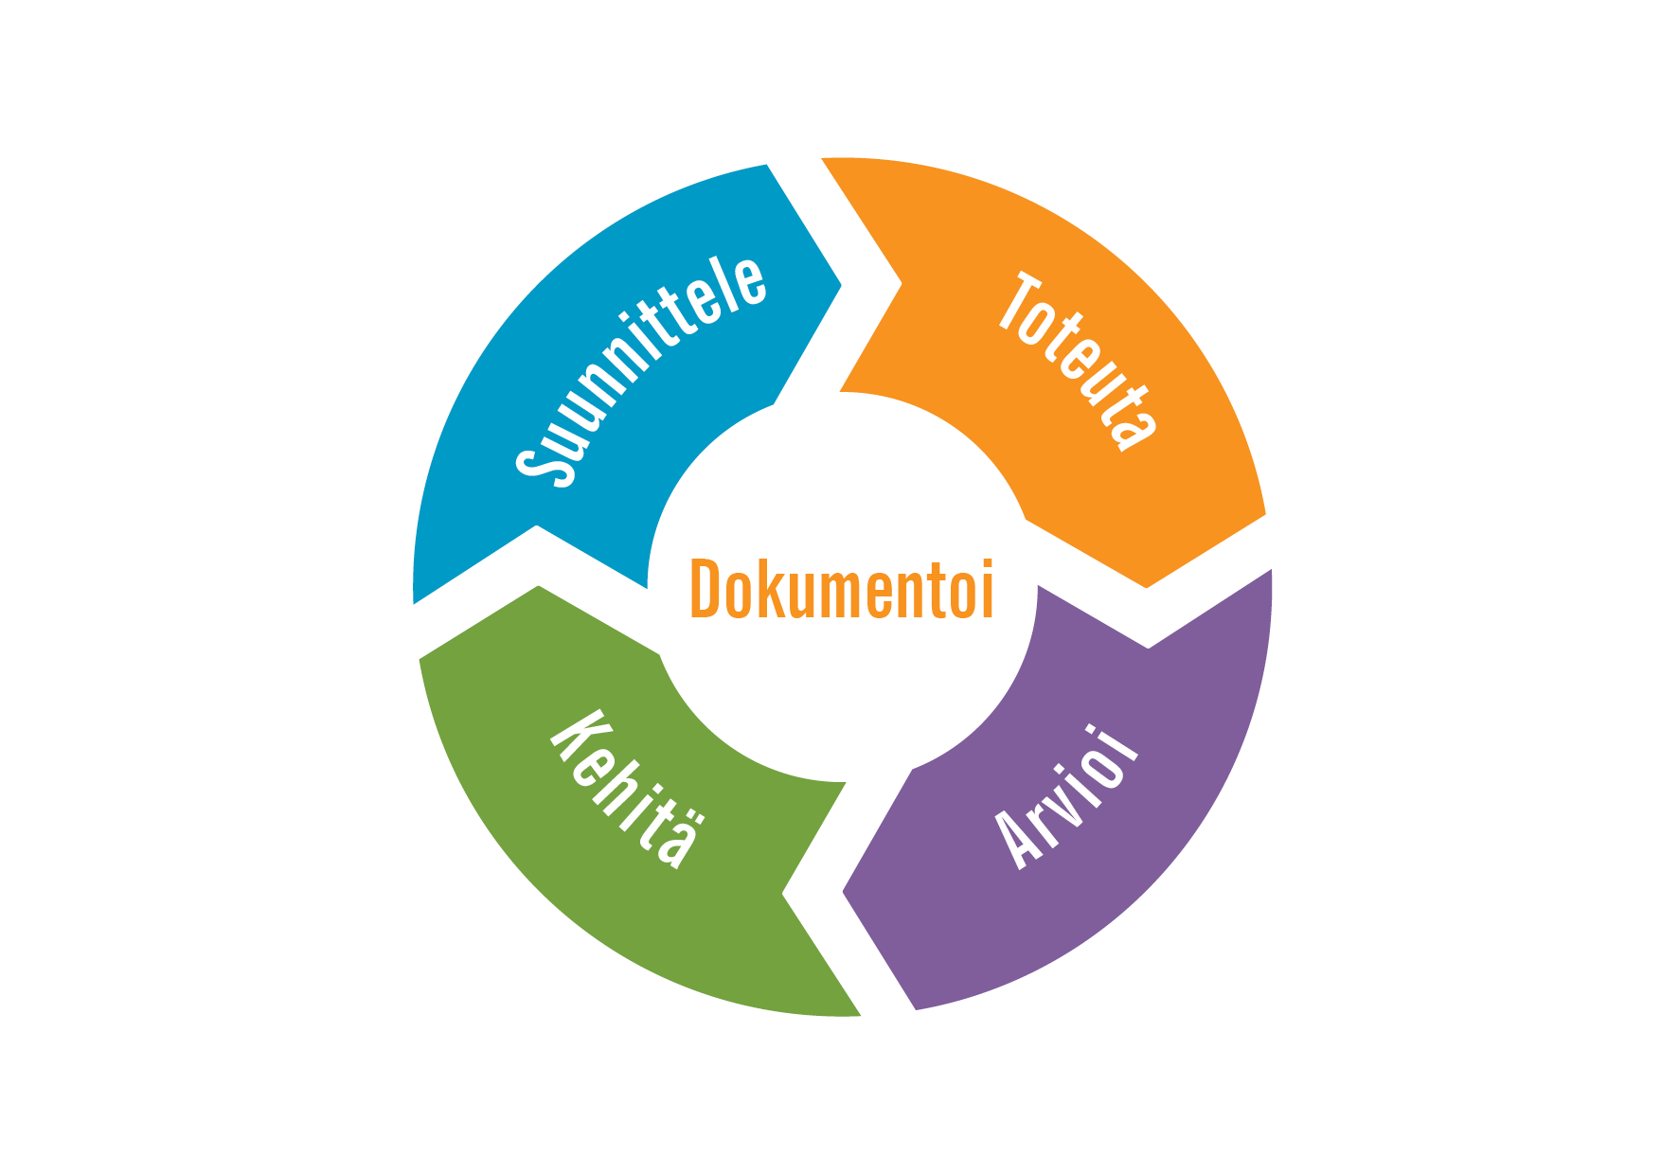
4. Jatkuvaa toiminnan kehittämistä
ja aktiivista johtamista = Tuotannon laatu
Apuna erilaisia johtamisen työkaluja mm. LEAN
Laatujärjestelmä eri osa- alueineen
Ympäristöjärjestelmä tulossa
Työturvallisuusjärjestelmä teollisuudessa
Laatu on niistä ominaisuuksista muodostuva kokonaisuus, joihin perustuu tuotteen (tai toimin-
non/prosessin tai organisaation) kyky täyttää sille asetetut vaatimukset ja siihen kohdistuvat odotuk-
set. (Hokkanen ja Strömberg 2006, 18-19.) Täytyy olla tavoitteet selvänä!
Kuvassa jatkuvan kehittämisen kehä.

Slide 15
3. Toimenpiteet
Mitä on toimenpiteet?
Kuinka mitattu ja analysoitu tieto saadaan muutettua toimenpiteiksi?
*Jatkuva parantaminen tarkoittaa pieniä parannuksia toteuttavaa kehitystyötä, joka on päivittäistä. Se ei vaadi juurikaan investointeja, koska suurin osa parannuksista toteutetaan työntekijöidenvoimin omissa työpisteissään. Jatkuva parantaminen voi tuoda tulosta esimerkiksi työvaiheen parantumisena, työkulun yksinkertaistumisena tai materiaalivirran selkiytymisenä. (Andersson, Hiltunen ja Villanen 2004, 69.)
*Strateginen suunnittelu perustuu yrityksen visioon. Suunnittelun avulla toimintaa kehitetään ja pyritään valitsemaan oikea etenemisvaihtoehto tavoitetilaan pääsemiseksi. Hyvä visio perustuu nähtävissä olevien kehitystrendien jatkeelle. Strategisessa suunnittelussa yrityksen on huolehdittava, että sillä on oikeat resurssit ja kyvykkyydet, jotta se voi tavoitella kehityksen kärkeä. (Andersson, Hiltunen ja Villanen 2004, 70.)
Milloin toimenpiteet ovat välttämättömiä, ennaltaehkäiseviä, vaihtoehtoisia, ei- tarpeellisia?

Slide 16
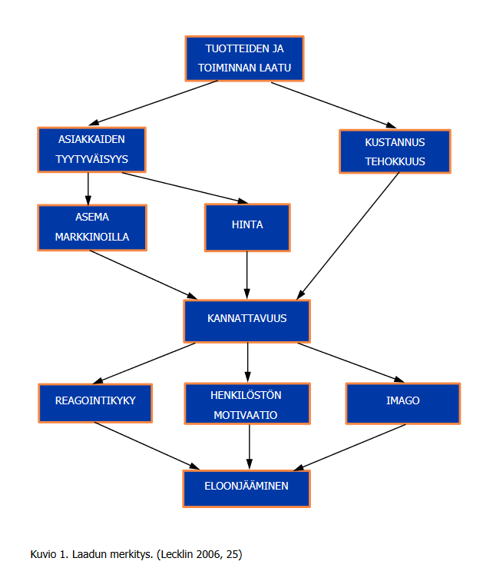

Slide 17
Symbolit prosessikuvauksiin MAT:
Mittari: Mitä mitataan ja miksi? Mitä tietoa mittauspiste antaa päätöksen tueksi?
Arviointi: Milloin mitattuja tuloksia arvioidaan?
Miten mitatut ja arvioidut tulokset hyödynnetään tuotannossa jatkossa eli toimenpiteet?

Slide 18
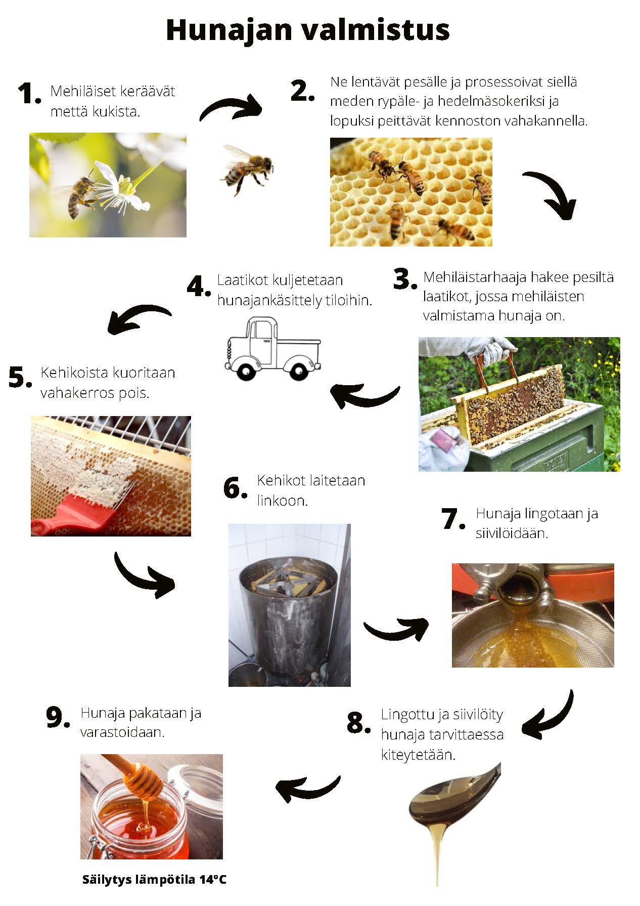

Slide 19
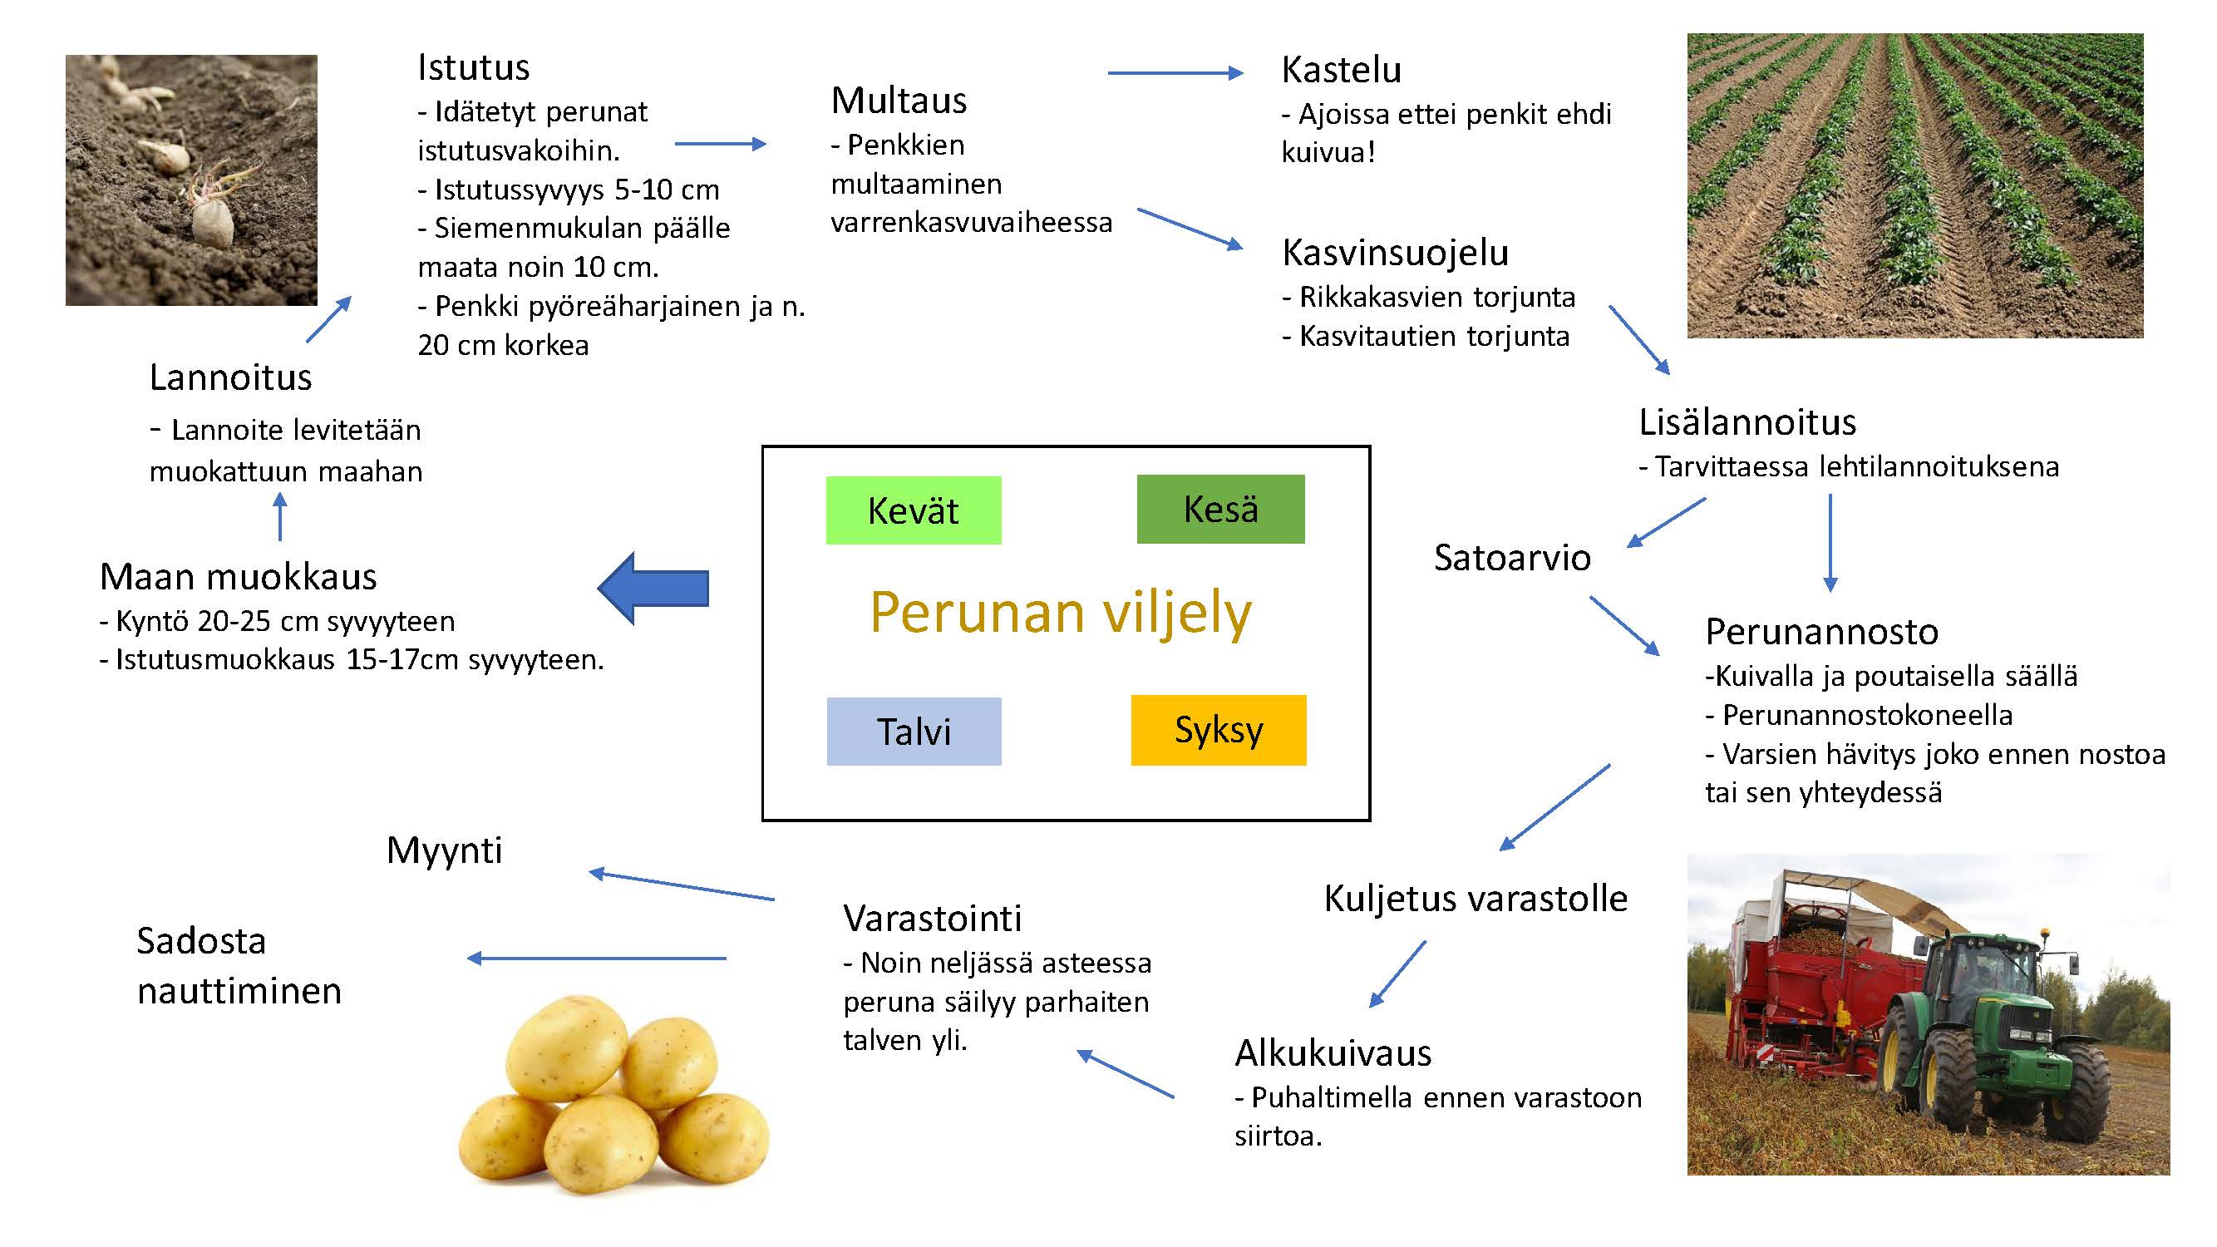

Slide 20
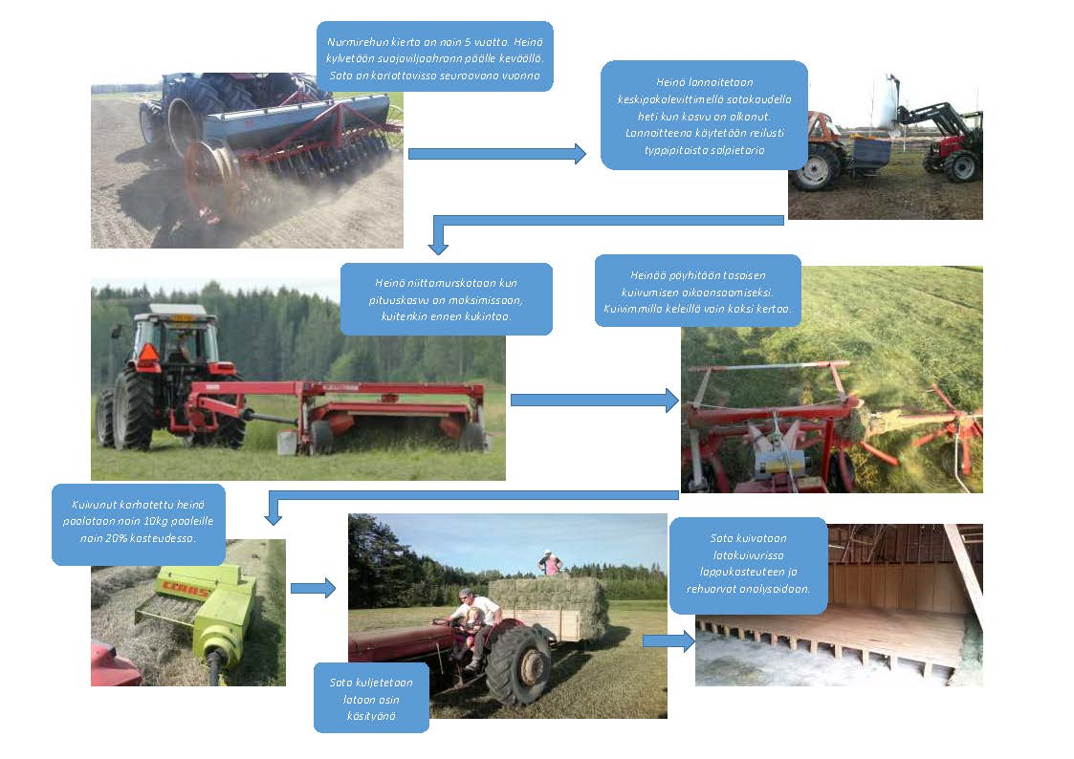

Slide 23
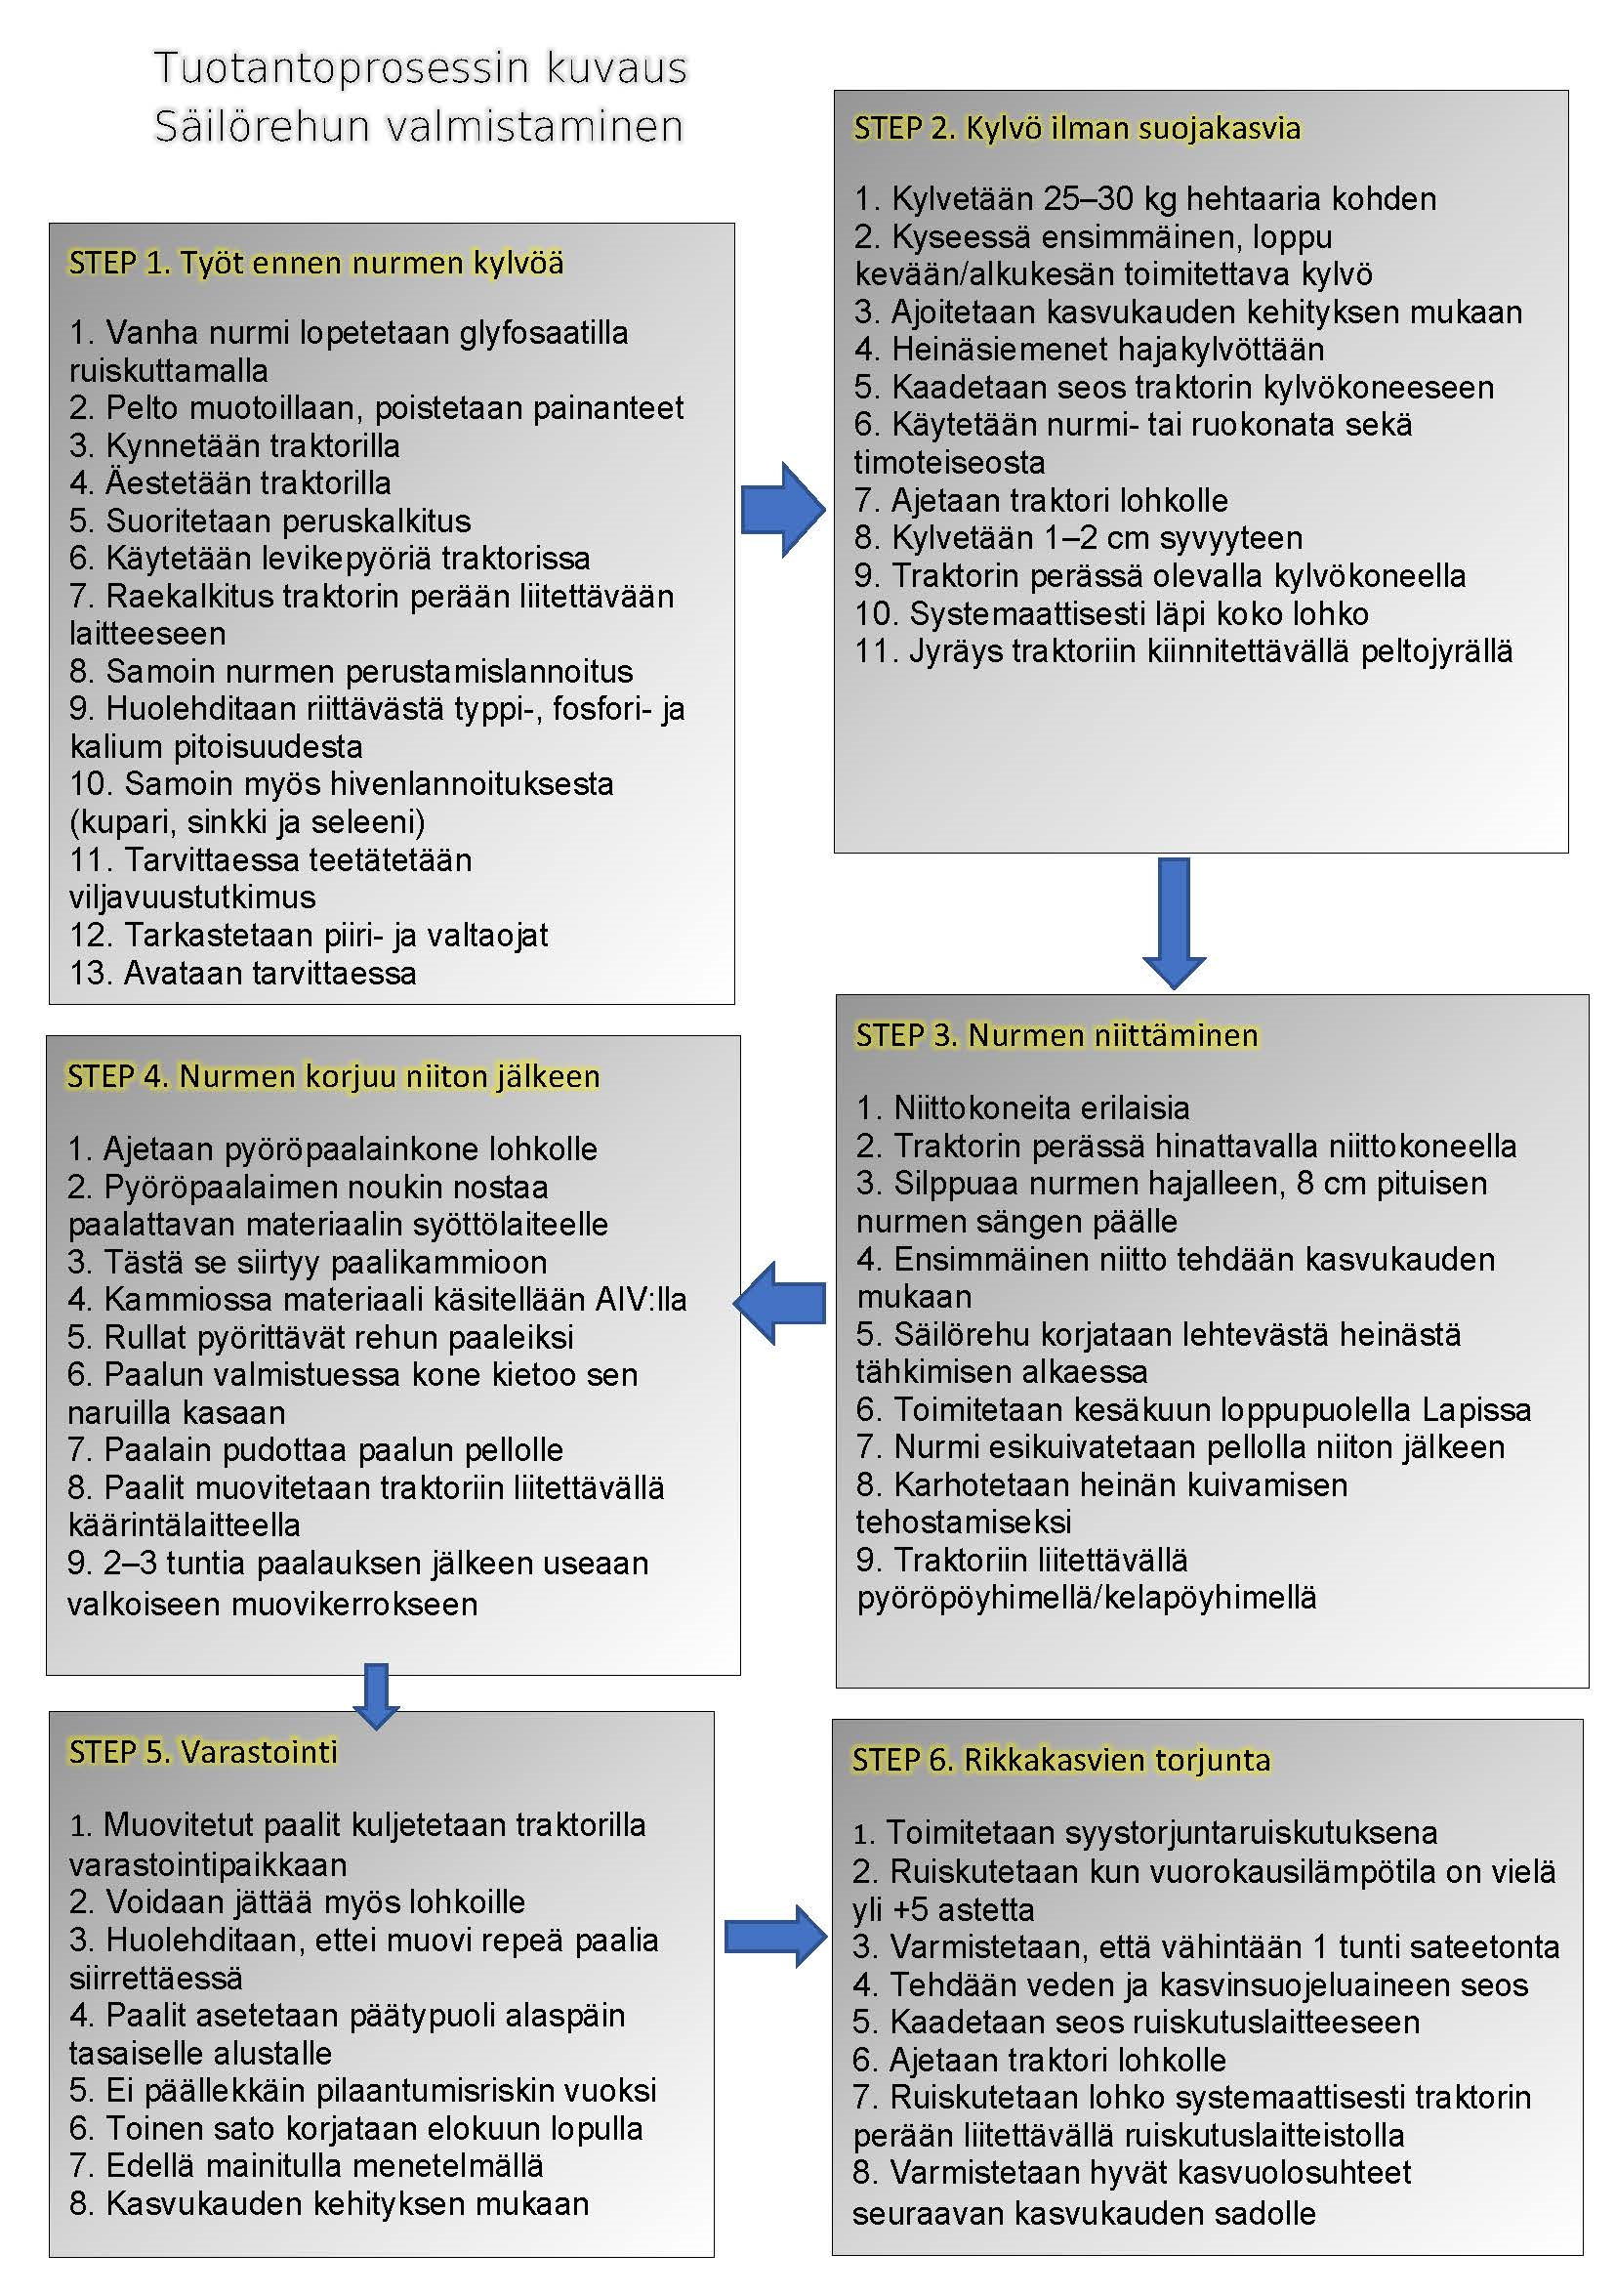

Slide 24
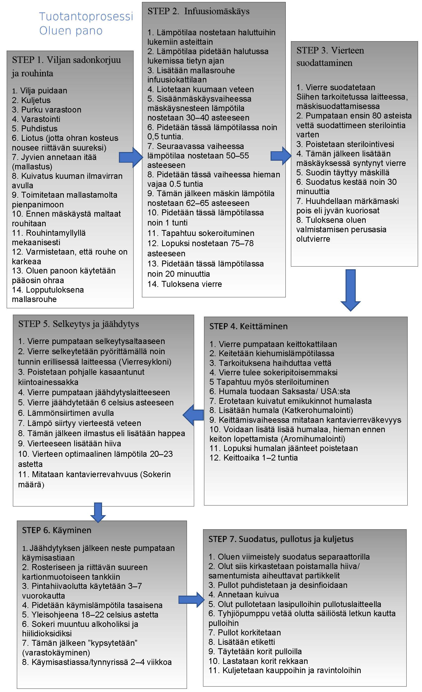

Slide 25
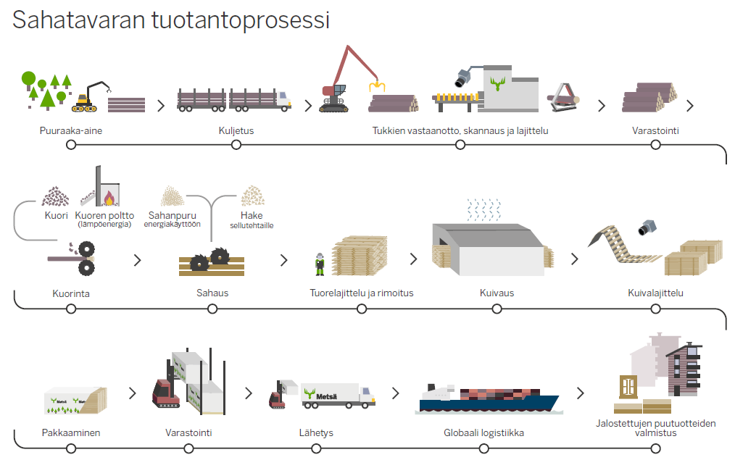
https://www.metsagroup.com/fi/metsafibre/metsafibre/sahatavaran-tuotanto/

Slide 26
TEHTÄVÄ 1:
Piirrä tai dokumentoi sinua kiinnostava tai tuttu tuotantoprosessi valitsemallasi menetelmällä, tavalla ja tasolla. Kuvaus voi olla käsin piirretty, tehty piirto- tai taulukko-ohjelmalla tai vaikka kuvaamasi videoklippi selostuksineen, kunhan siitä käy selväksi esittelemäsi tuotantoprosessi ja sen vaiheet. Käytä apunasi agrologiopiskelijoiden tekemiä tuotantokuvauksia.
TEHTÄVÄ 2:
Jatka piirtämistä sinua kiinnostavaan tai tuttuun tuotantoprosessiin, jonka piirsit kurssilla 1 valitsemallasi menetelmällä. Huomioi kurssilla 2 opettajan esille nostamat näkökohdat prosessissasi eli mittarit, analysointivaiheet ja mieti valmiiksi mahdolliset toimenpiteet ja niiden toteutus eli johtaminen.

Slide 27
TEHTÄVÄNPALAUTUS 2:
Mikäli osallistut seuraaviin tuotannonjohtamisen luentoihin 3, teet tuotannostasi prosessikuvauksen ja haluat, että sitä käydään läpi yhdessä kurssin aikana, niin lähetä kuvauksesi sähköpostilla liitetiedostona ennakkoon aija.hentila@lapinamk.fi.

Slide 28
LYHYT PALAUTEKYSELY 2:
https://link.webropolsurveys.com/S/4EC2EB5EDE17ADBB
KIITOS MIELENKIINNOSTA!
TERVETULOA KURSSIN MUILLE JAKSOILLE TAI HANKKEEN MUIHIN KOULUTUKSIIN.

